Slide 1
Aktuelle Infos
AUS DEM SWD-EC-VERBAND

Slide 2
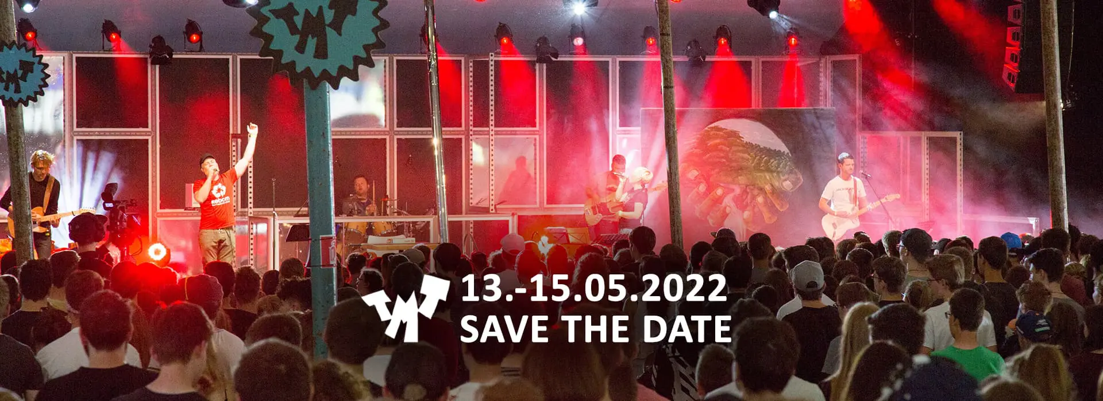

TMT
13. – 15. MAI
Für Teens im Alter von 13 bis 19 Jahren im Monbachtal. Wir feiern gemeinsam das Leben und bekommen Einblicke von Missionaren aus aller Welt.
Mehr Infos unter www.LIEBENZELL.org

Slide 3
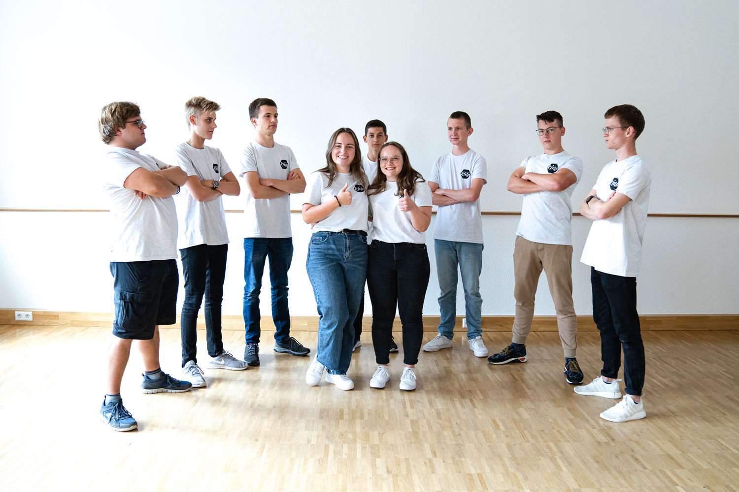
FSJ-Infotag
21. MAI
Willst Du nach der Schule was ganz anderes machen? Brauchst Du nach der Ausbildung oder im Beruf eine Veränderung? Du willst Dich weiterentwickeln? Dann komm zum Infotag und erfahre mehr über ein Jahr im SWD-EC-Verband.
Mehr unter www.SWDEC.de

Slide 4
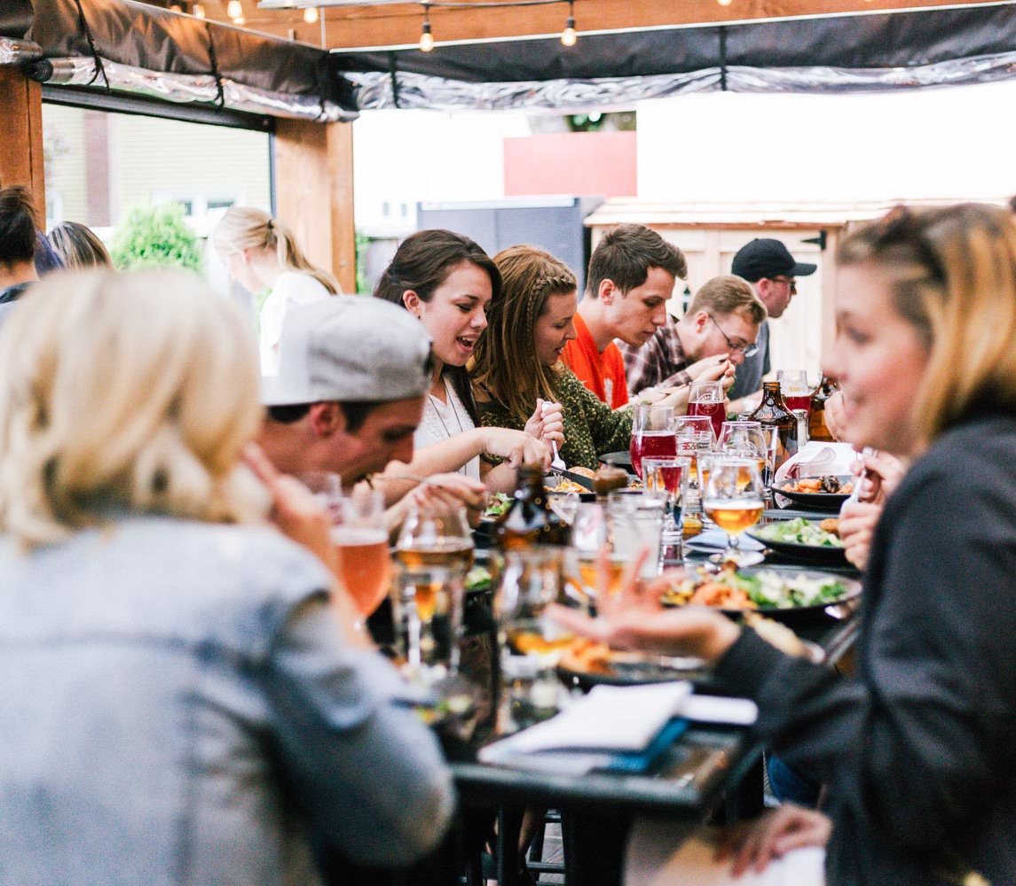
Supporter-Treffen
25. MAI
Nach der coronabedingten Pause freuen wir uns, euch zum EC-Supporter-Treffen begrüßen zu können. Herzliche Einladung an alle jüngeren
EC-Supporter bis 50 Jahren, um 18 Uhr in Dobel dabei zu sein. Wir freuen uns auf euch!
Anmeldung unter www.SWDEC.de

Slide 5

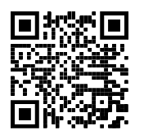

Folge uns auf Instagram
@christival22
Wir suchen noch dringend Mitarbeiter!

Slide 6

move:able
4. JUNI
Wir wollen gemeinsam Gott begegnen die Gemeinschaft mit ihm und miteinander feiern.
Ein gottesdienstlicher genialer Abend für junge Erwachsene mit Musik, Message und Interaktivem. Nik Ebert, Mitarbeiter der Liebenzeller Mission in der Männerarbeit "Stronger" und „Victoriuous“ wird über sein Herzensthema: "watcher =/ player" sprechen.
Infos unter www.LIEBENZELL.org

Slide 7
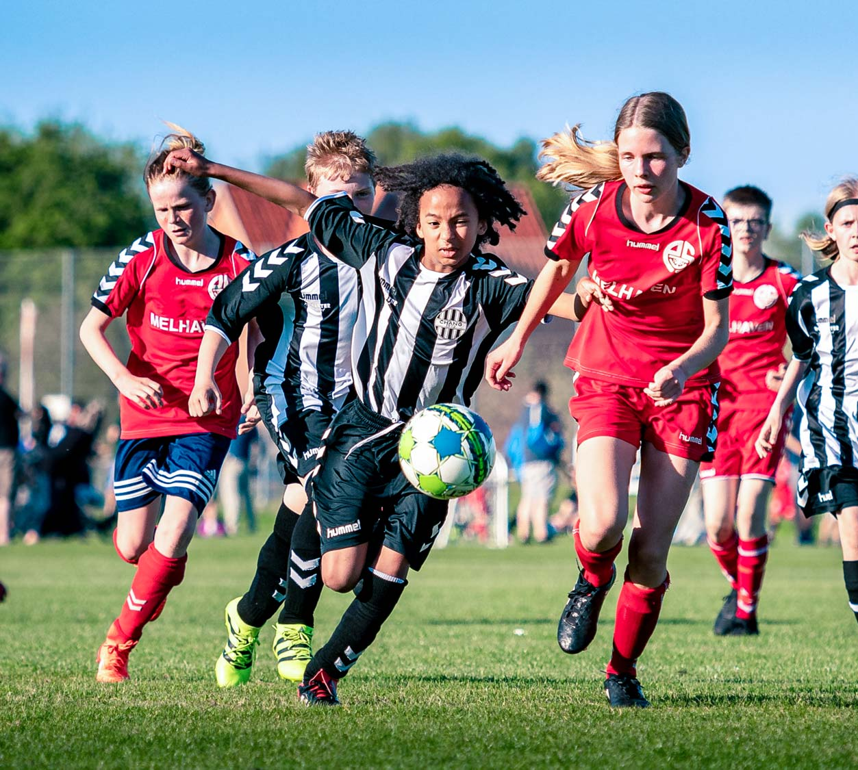
FußballCamp
6. – 10. JUNI
Endlich mal wieder eine Runde Kicken! Das wäre doch der Hammer. Nachdem das FußballCamp zwei Jahre aussetzen musste, wollen wir es dieses Jahr wieder wagen! Auch dieses Jahr wird ein externer Profi an einem Tag mit uns trainieren!
Anmeldung unter www.SWDEC.de

Slide 8
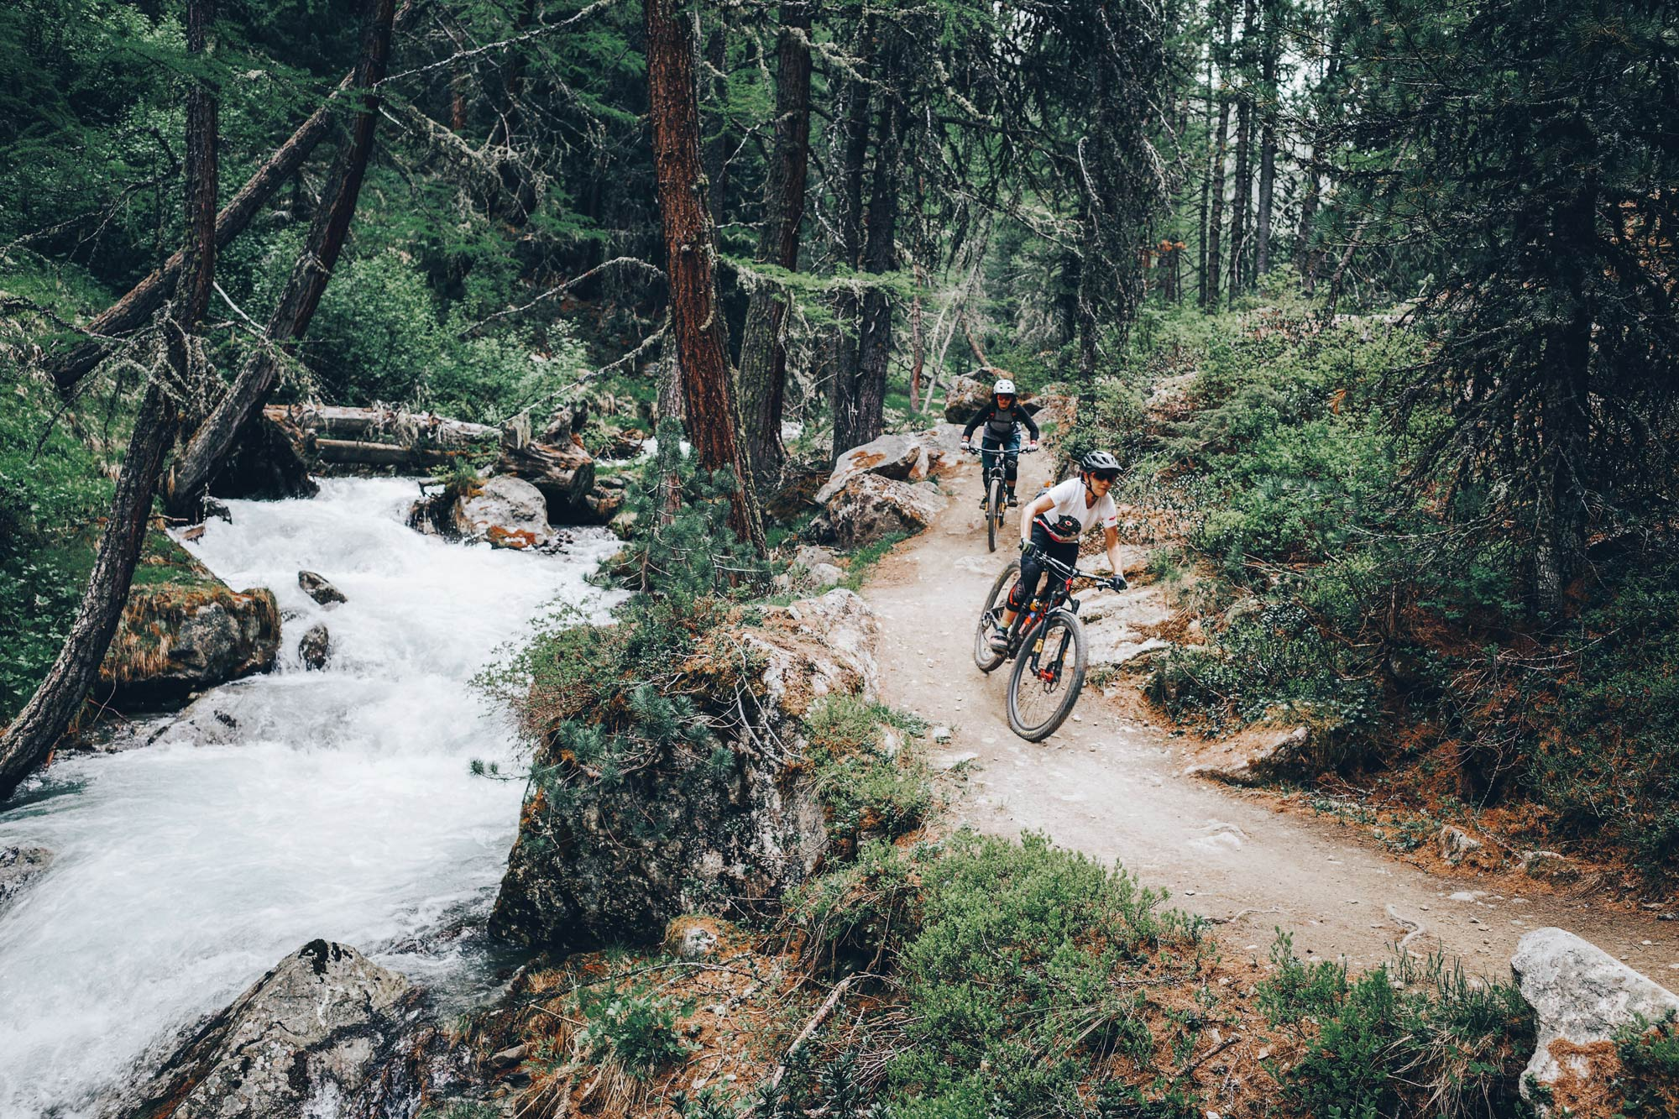
SPORTcamps
15. – 19. JUNI
Tennis, Volleyball, Mountainbike,
Mountainbike-Fahrtechnik, Kampfsport / Selbstverteidigung.
Mehr Infos zu den einzelnen Sportarten
und die Anmeldung findest du unter www.SWDEC.de

Slide 9

Teennight
24. JUNI
Eine Nacht voller Action, Spaß
und der Möglichkeit, Gott zu begegnen.
Für alle Teens ab 13 Jahren.
Von 22:00 bis 08:30 Uhr in unserem
EC-Freizeitzentrum Dobel.
Mehr Infos demnächst unter www.TEENNIGHT.de

Slide 10

DELTA
Einlass um
19:00 Uhr
Start um
19:30 Uhr
FSZ Dobel
25. JUNI
Gott. vielfältig. erleben.
Wortraum × Marco Michalzik × erschaffe
kreativer Lobpreis × bete an
Victorious × kämpfe
TheoTalk × diskutiere
Message × empfange
und viele mehr
Mehr Infos unter www.SWDEC.de

Slide 11
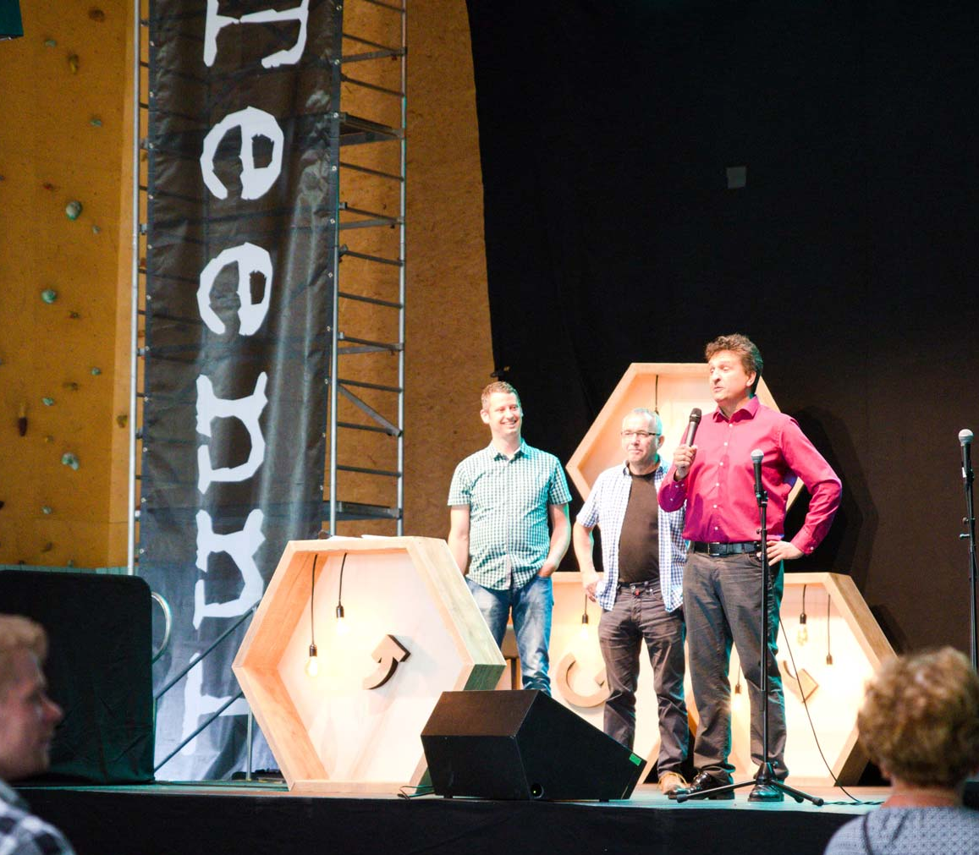
JUFA-Sonntag
26. JUNI
Gottesdienst um 10 Uhr mit Kinderprogramm Predigt von David Jarsetz, Missionsdirektor
der Liebenzeller Mission.
Nach einem leckeren Mittagessen besteht die Möglichkeit zur Begegnung und bei Kaffee & Kuchen den Nachmittag ausklingen zu lassen.
Mehr Infos unter www.SWDEC.de

Slide 12
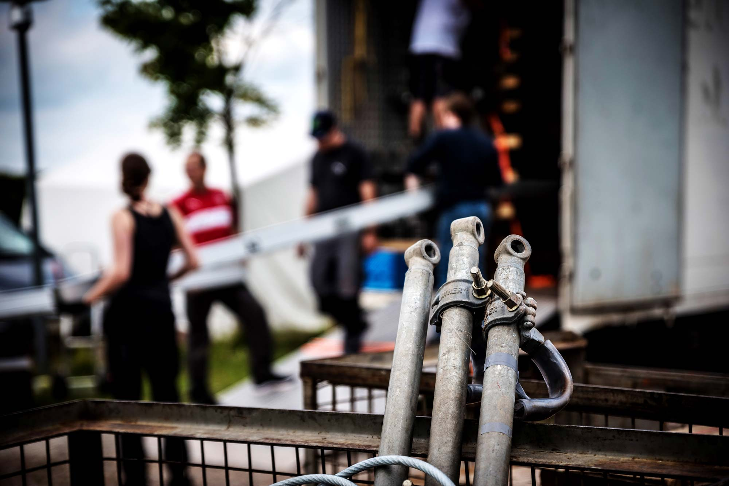
KonfiCamp
Möglichmacher
05. – 10.07.2022 / 14. – 17.07.2022
Auch 2022 braucht es Leute wie dich, die uns tatkräftig unterstützen. Denn auch bei rund 400 Konfis pro Camp ist uns der Einzelne wichtig, damit jeder erleben kann, dass ein Leben mit Gott nicht langweilig, sondern sehr lohnenswert ist.
Mehr Infos unter www.SWDEC.de

Slide 13

ProCamp
18. – 26. AUGUST
8 Tage pures Camp für DICH! Ein Sommer,
der dich verändern wird mit krasser Action, Gemeinschaft in den Zeltgruppen und tiefgreifendem Input.
Mehr Infos unter www.PROCAMP.org

Slide 14
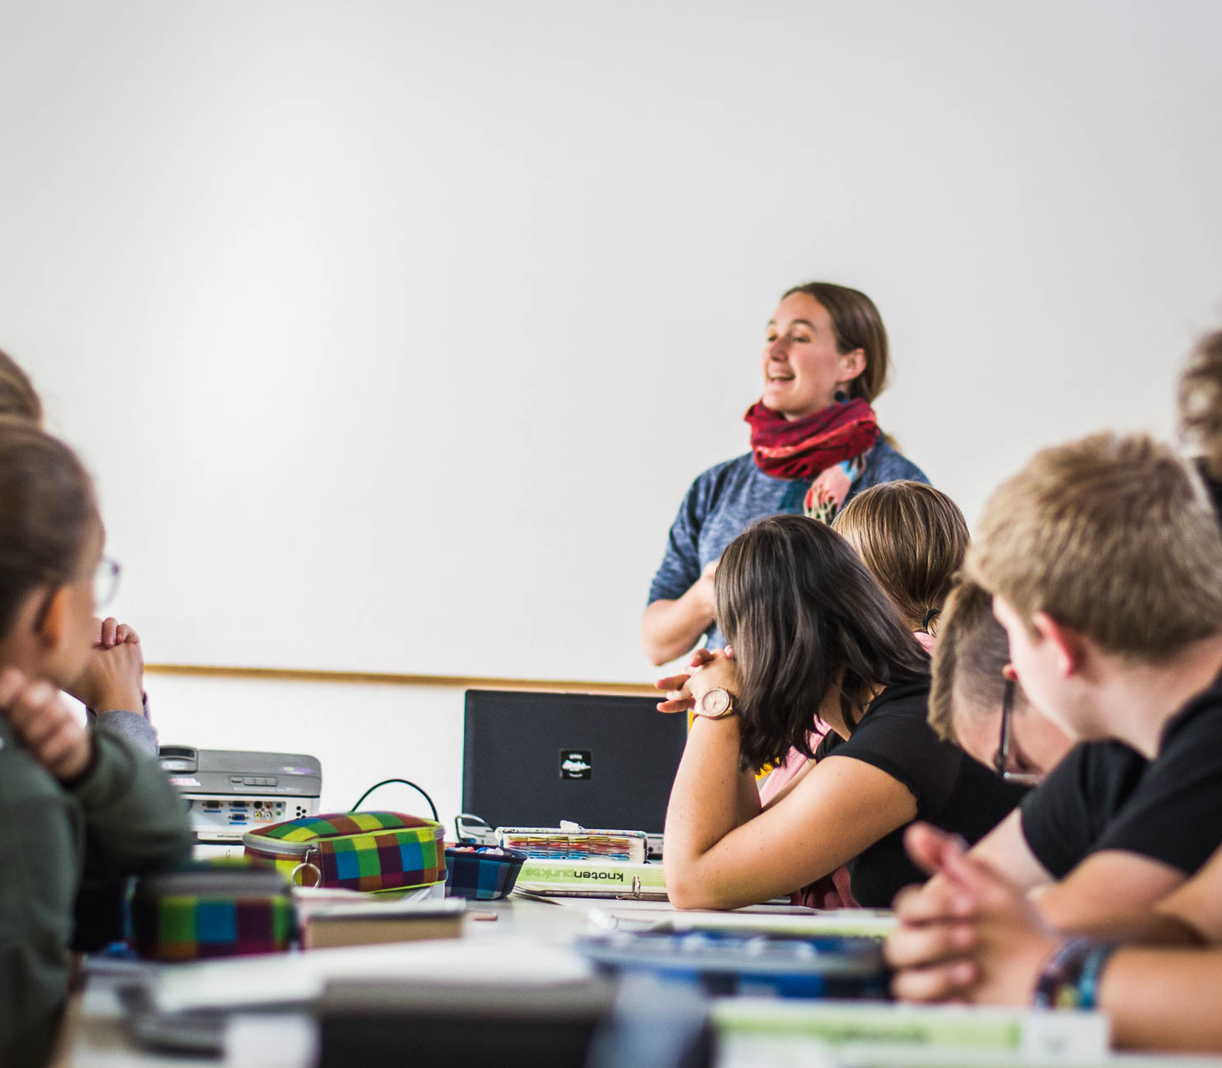
Juleica
IN 4 MONATEN ZU DEINER JULEICA
Mit unserem neuen Konzept kannst du von September bis Januar alle Seminare absolvieren, die du für die Juleica brauchst.
Startseminar: 23. – 25.09.2022 in Dobel
Abschlussseminar: 27. – 29.01.2023 in Dobel
Mehr Infos unter www.SWDEC.de/juleica

Slide 15
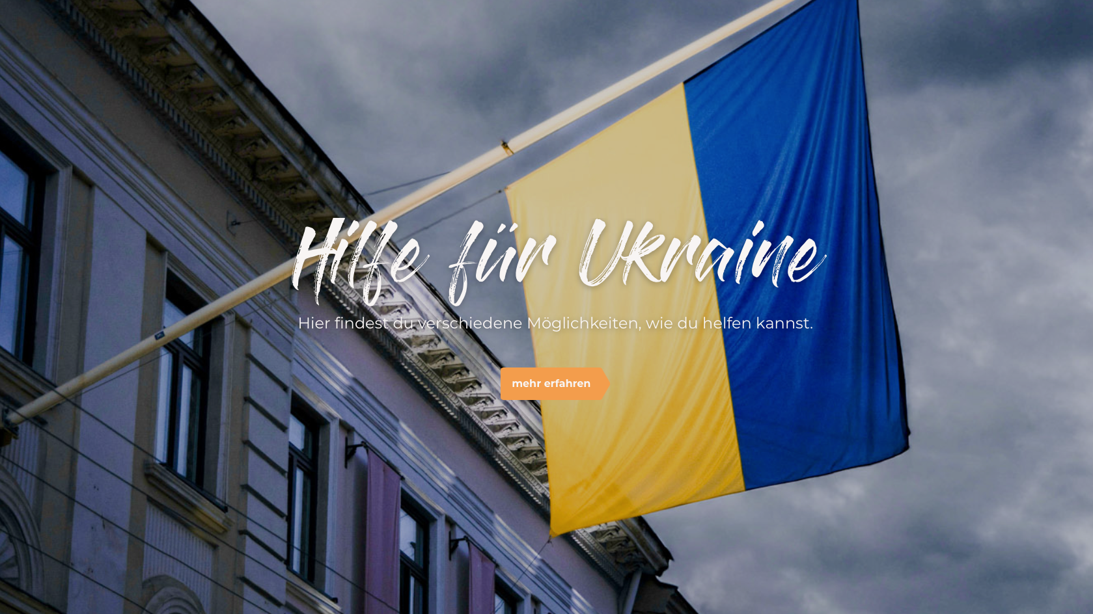

Slide 16
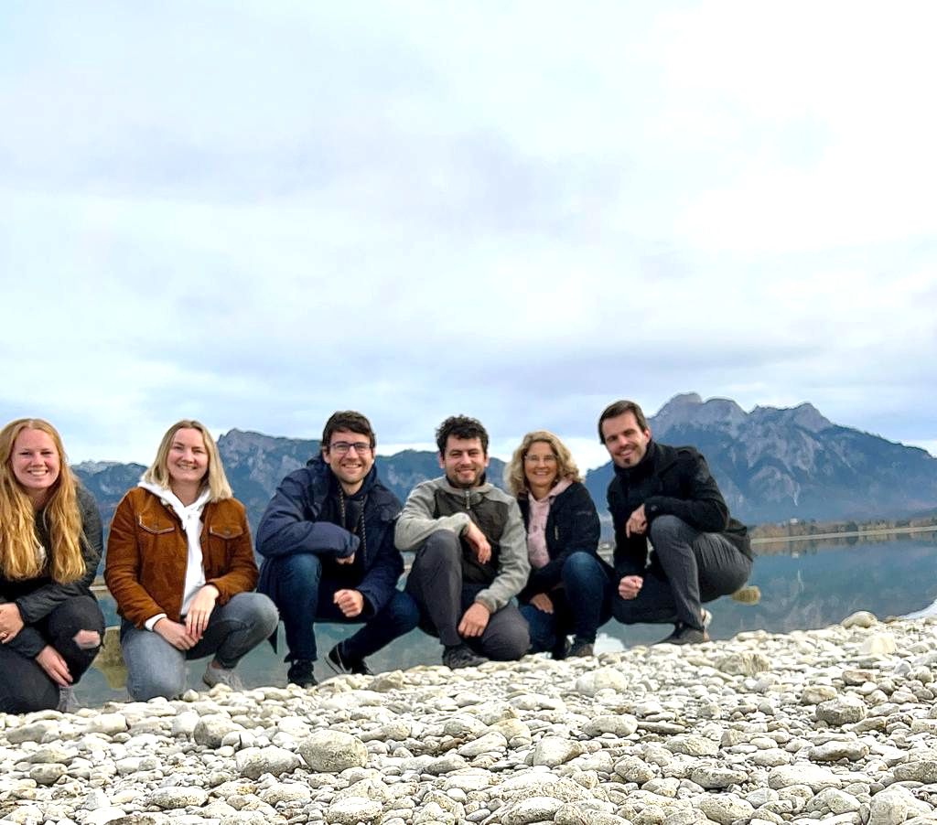
Wir suchen dich!
BUCHHALTUNG (70 – 100 %)
Deine Aufgaben sind unter anderem:
• Finanzbuchhaltung für den gemein-
nützigen Verein (nicht steuerbar)
• Spendenbuchhaltung und Erstellung
von Spendenbescheinigungen
• Zusammenarbeit und Kommunikation mit
dem Steuerbüro in wirtschaftlichen Bereichen (steuerbar)
Die komplette Stellenanzeige findest
du unter www.SWDEC.de/jobs

Slide 17

ERNA
EINE ADRESSE FÜR ALLES
Für Material, Vorlagen und wichtige Informationen zur Organisation deiner Jugendarbeit brauchst du nur eine Adresse: swdec.de/erna. Hier findest du alles, was du brauchst – und ab jetzt mit neuem System,
das deutlich übersichtlicher und intuitiver ist.
Die Zugangsdaten bekommst du unter info@swdec.de oder 07158.939130.

Slide 18

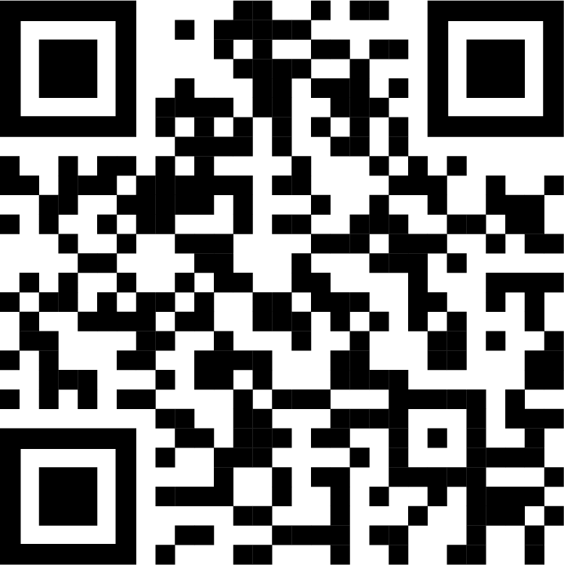
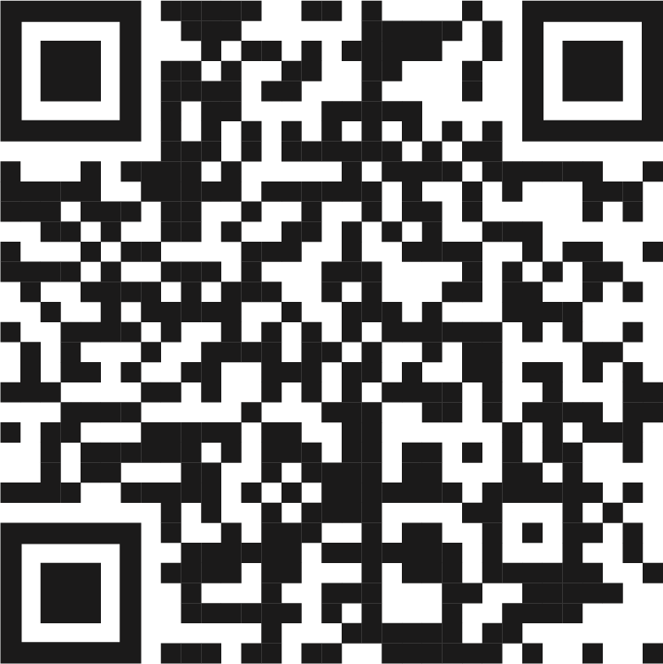
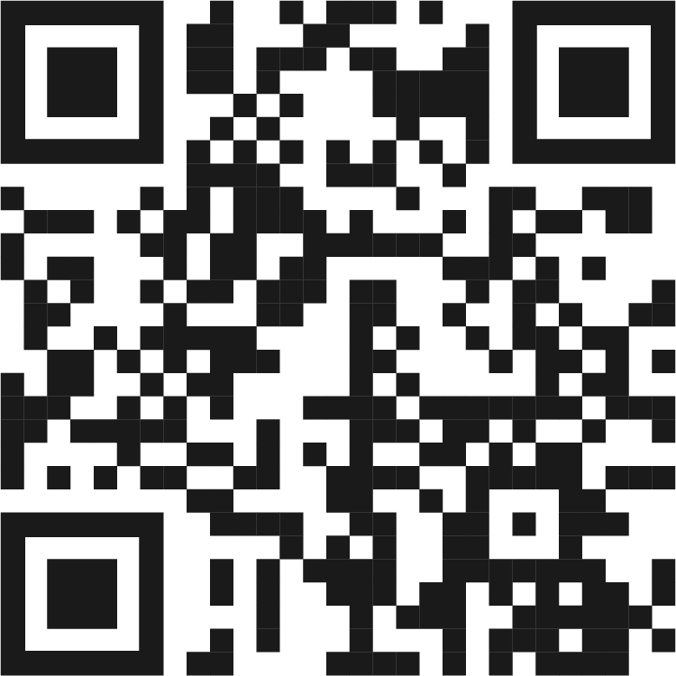
Immer informiert
AUF VERSCHIEDENEN WEGEN
Instagram
Facebook
YouTube
www.SWDEC.de

Slide 20
Spendenzahlen 2022

Slide 21
Spendenbedarf 2022
1.500.000 €
1.400.000 €
1.300.000 €
1.200.000 €
75 % des Bedarfs
1.100.000 €
1.000.000 €
900.000 €
800.000 €
Spendenbedarf
1.490.000 €
Monatliche
Spende von
10 €* pro
Teilnehmer
700.000 €
37 % des Bedarfs
600.000 €
500.000 €
Monatliche
Spende von
5 €* pro
Teilnehmer
400.000 €
300.000 €
Fehlbetrag ca. 107.000 €
200.000 €
Spenden ca. 265.000€
100.000 €
Stand: 31. März 2022
*Berechnung erfolgt auf Basis von 9.300 TN

Slide 22


Slide 23

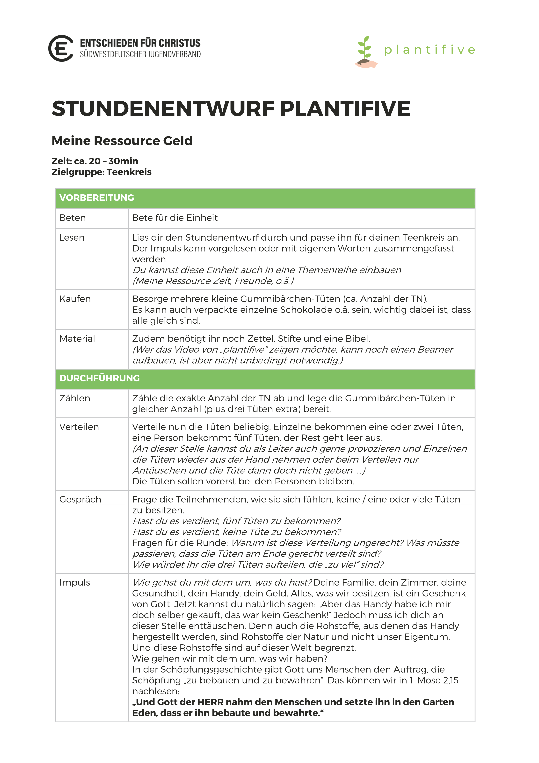

Stundenentwurf
Für Teenkreis oder Jugendkreis
Thema: Meine Ressource Geld

Slide 24
2500
83
Samentüten verteilt
Daueraufträge bereits eingerichtet
335
970€
Bäume gepflanzt
Monatlicher Betrag

Slide 25
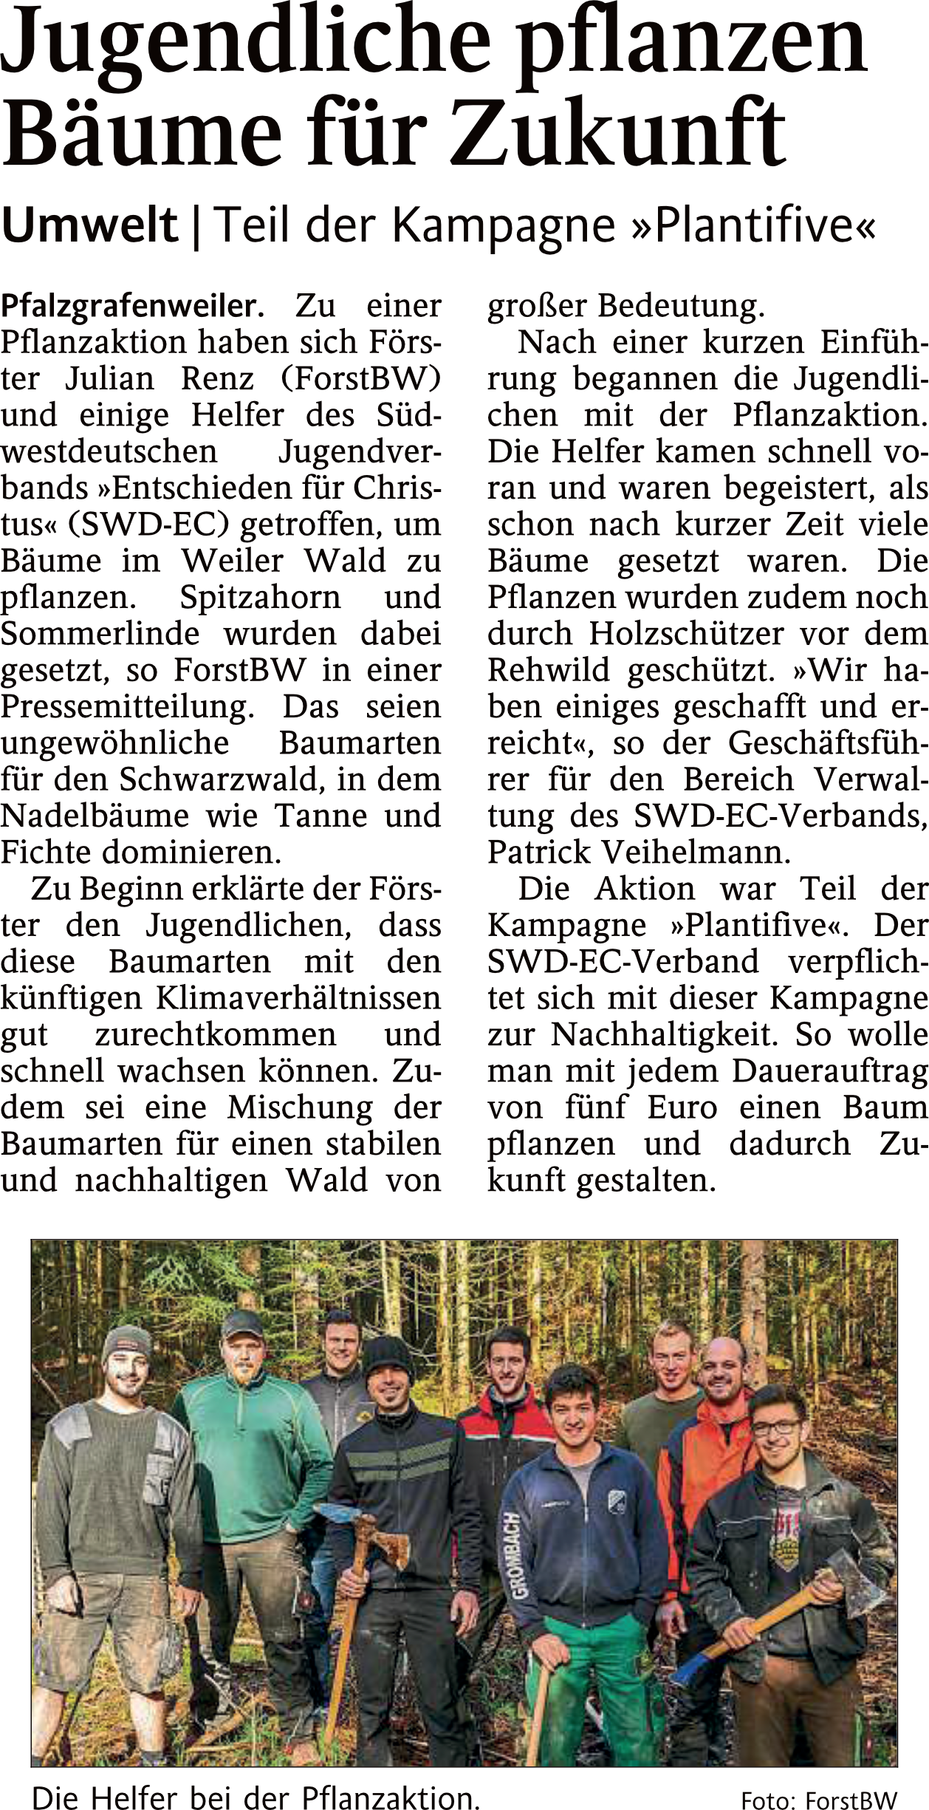
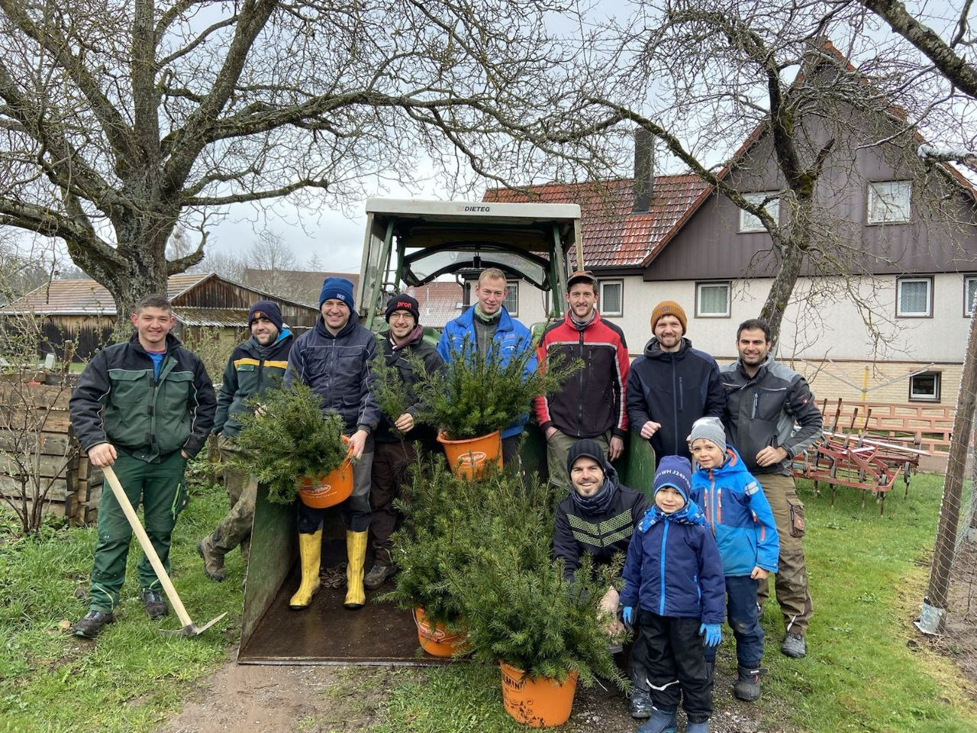
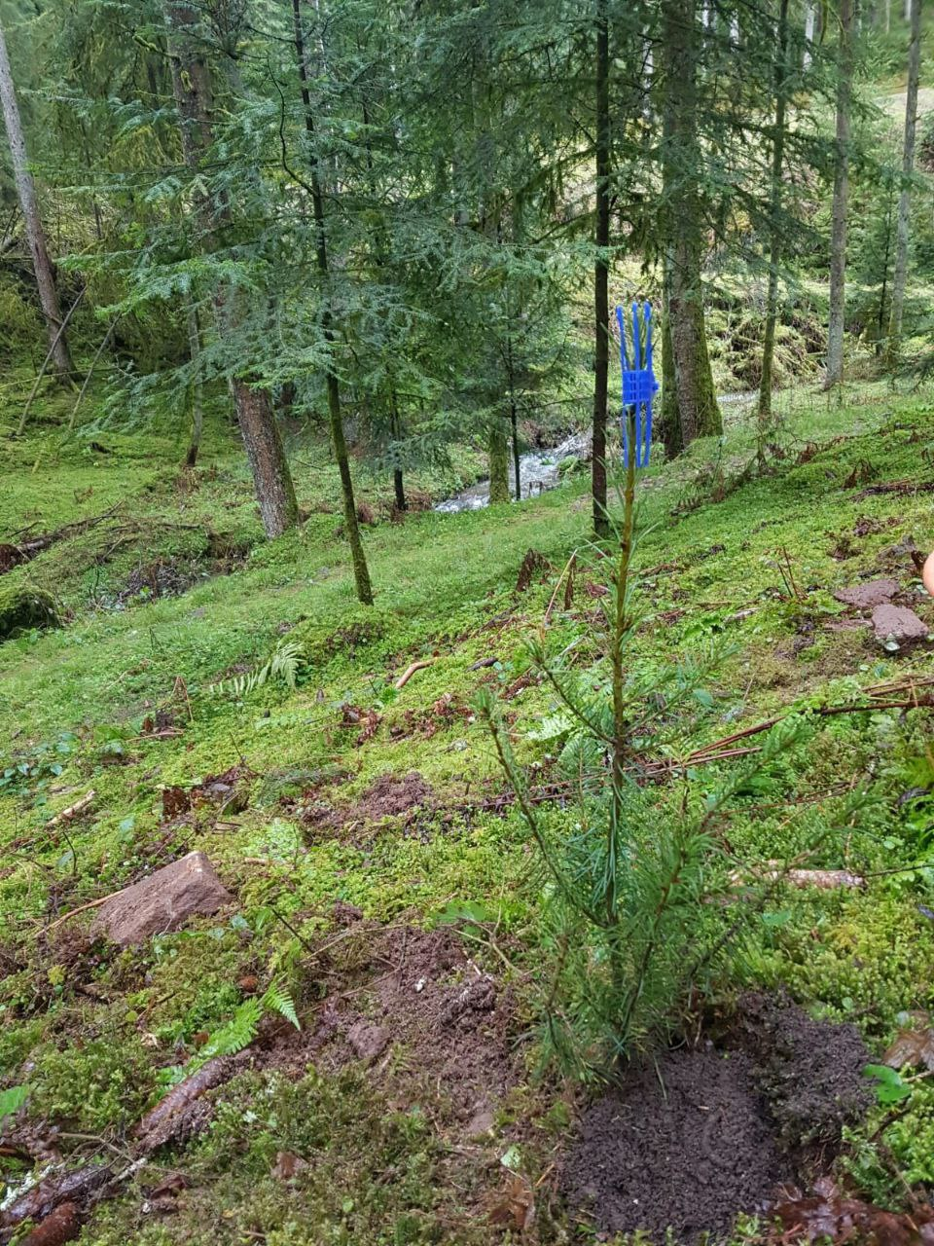
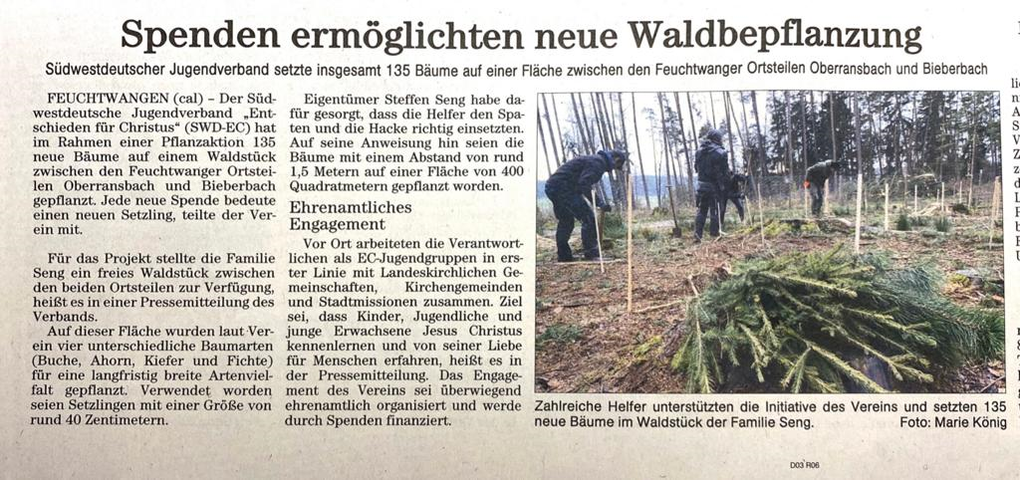
OKTOBER 2021
50 Bäume
135
KV Freudenstadt + Nordschwarzwald
NOVEMBER 2021
50
135 Bäume
150
KV Franken
APRIL 2022
150 Bäume
KV Freudenstadt

Slide 26
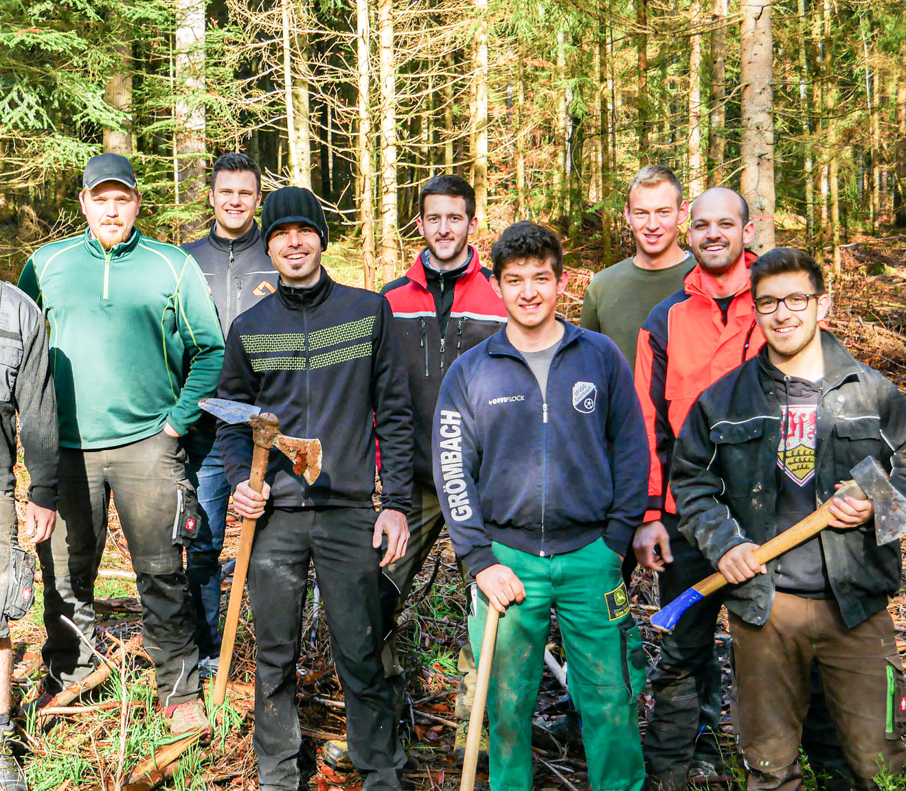

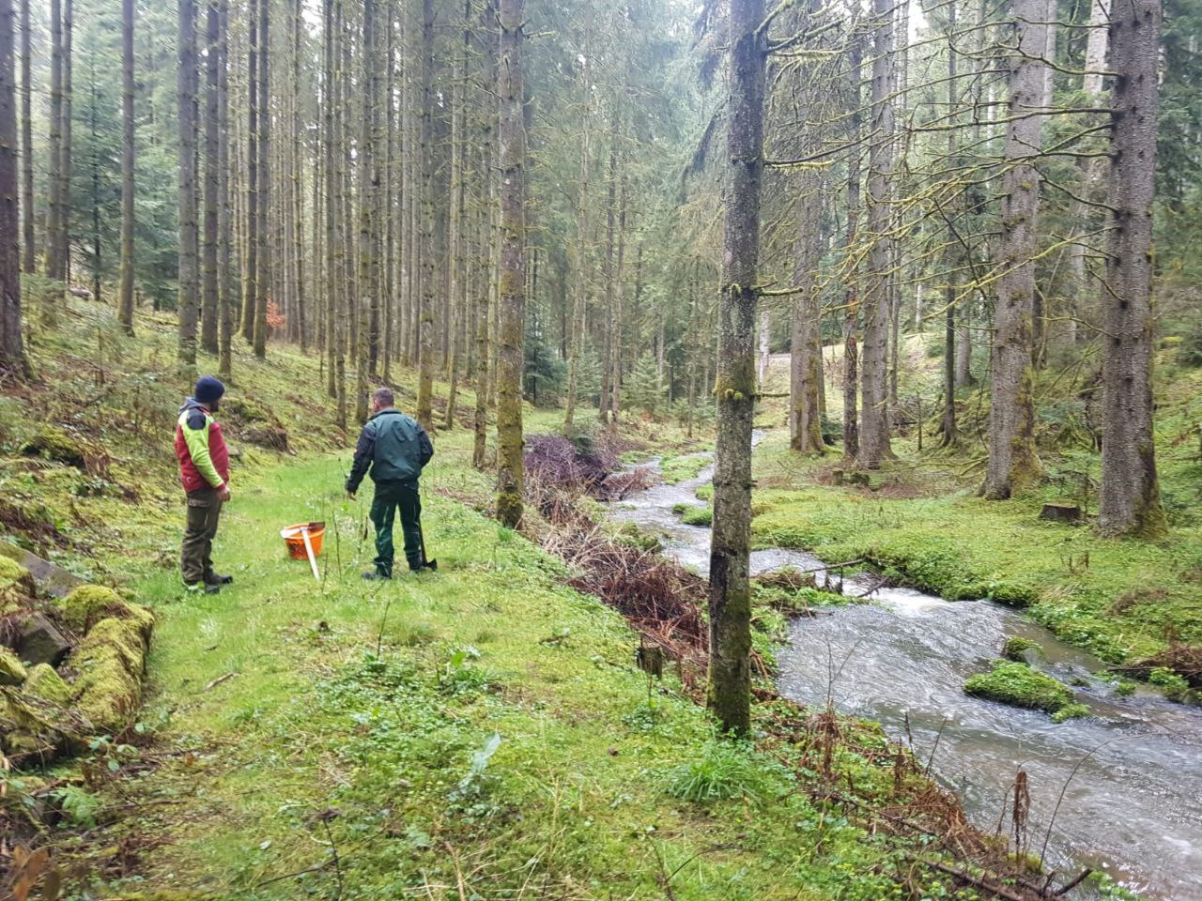
Fläche gesucht
?
?
135
WALDFLÄCHE ZUR VERFÜGUNG?
?
50
Nimm mit uns Kontakt auf und sei dabei, die nächsten Bäume zu pflanzen!
patrickveihelmann@swdec.de
?
150
?
?

Slide 27
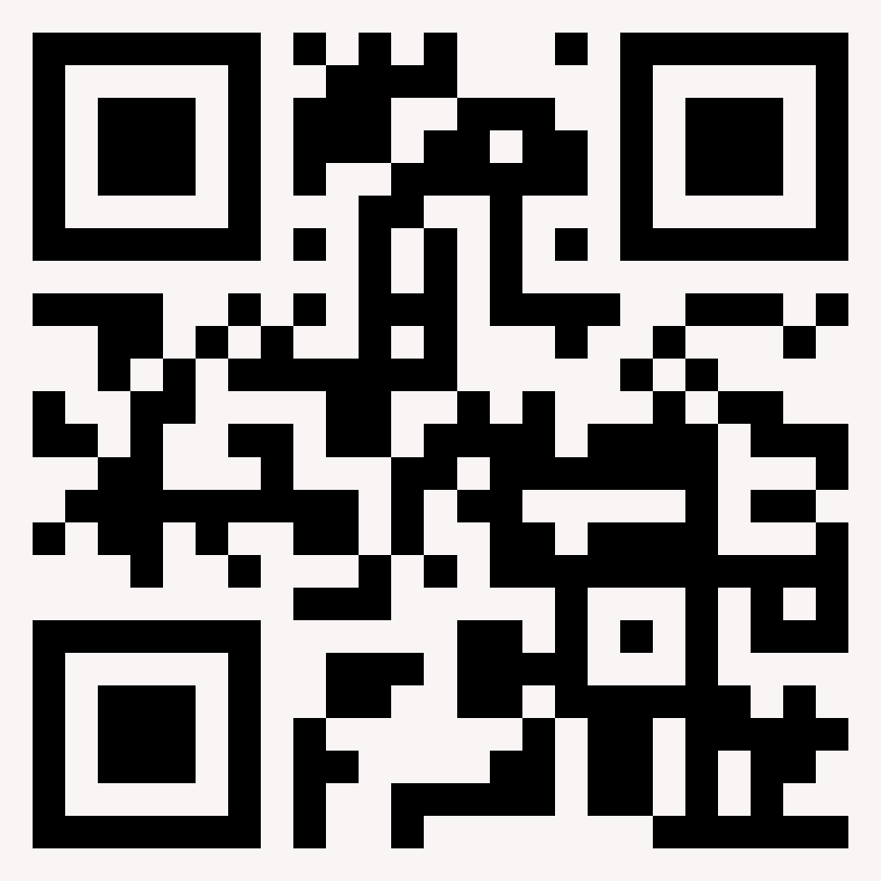
Dein Dauerauftrag
WERDE TEIL VON ETWAS GROSSEM!
Mit einem Dauerauftrag von 5 € pro Monat ermöglichst du, dass Kinder und Jugendliche im Glauben wachsen!
www.PLANTIFIVE.de

Slide 28
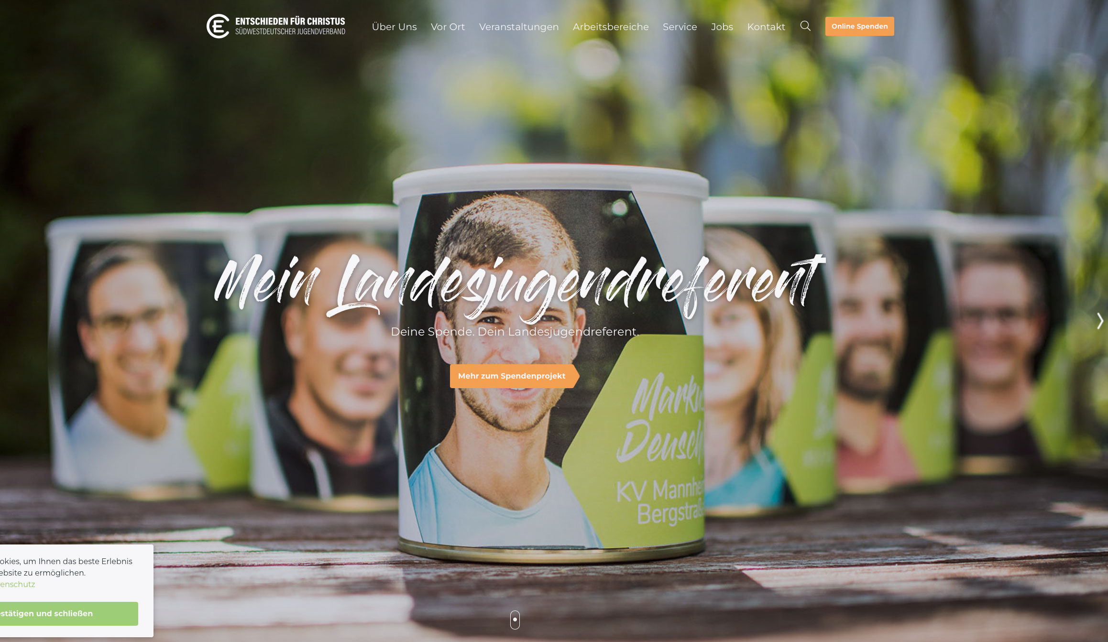
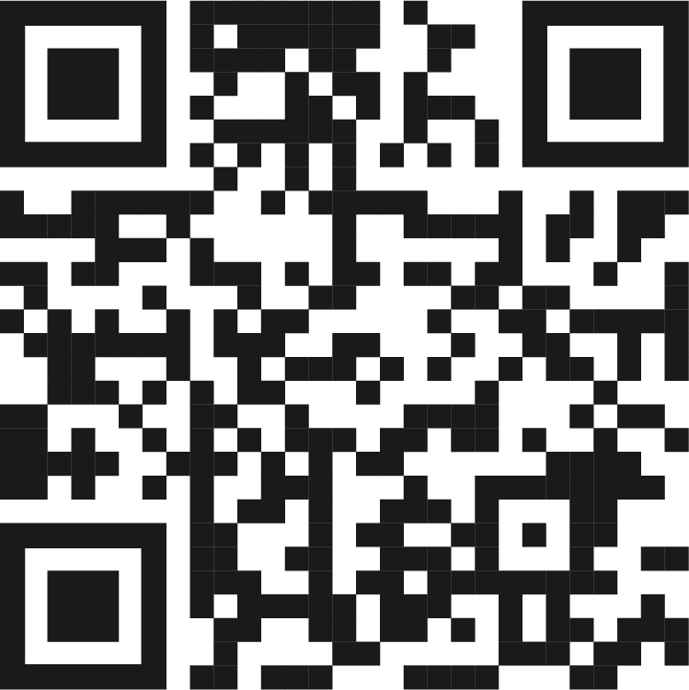
Jetzt einfach
online spenden
unter www.SWDEC.de oder QR-Code scannen

Slide 29

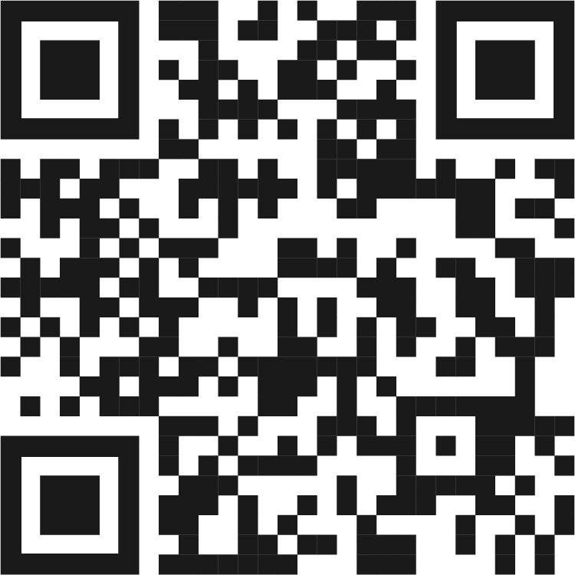
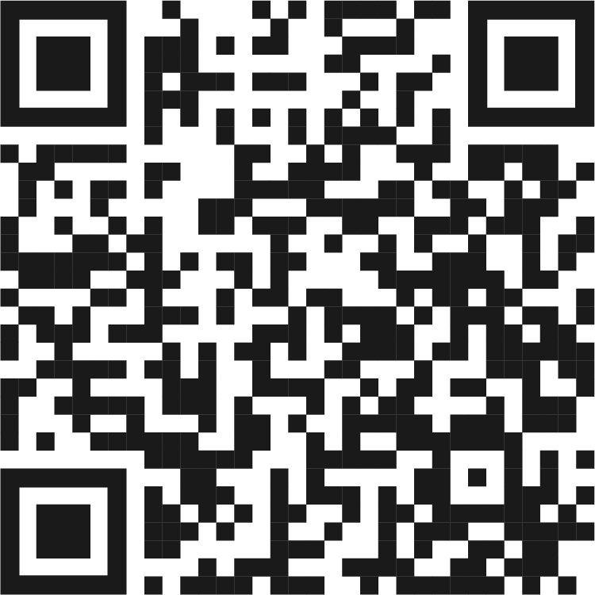
Unterstütze uns
AUF VERSCHIEDENEN WEGEN
Online-Spende
Bildungs-spender
amazon smile

Slide 30
Aktuelle Infos
AUS DER SEELSORGE-ARBEIT ZEITRAUM

Slide 31

Zeitraum zu 2weit
4. – 8. JANUAR 2023
Seminar für Verliebte,
Verlobte und (frisch) Verheiratete.
Anmeldung demnächst unter
www.zeitraum.swdec.de

Slide 32
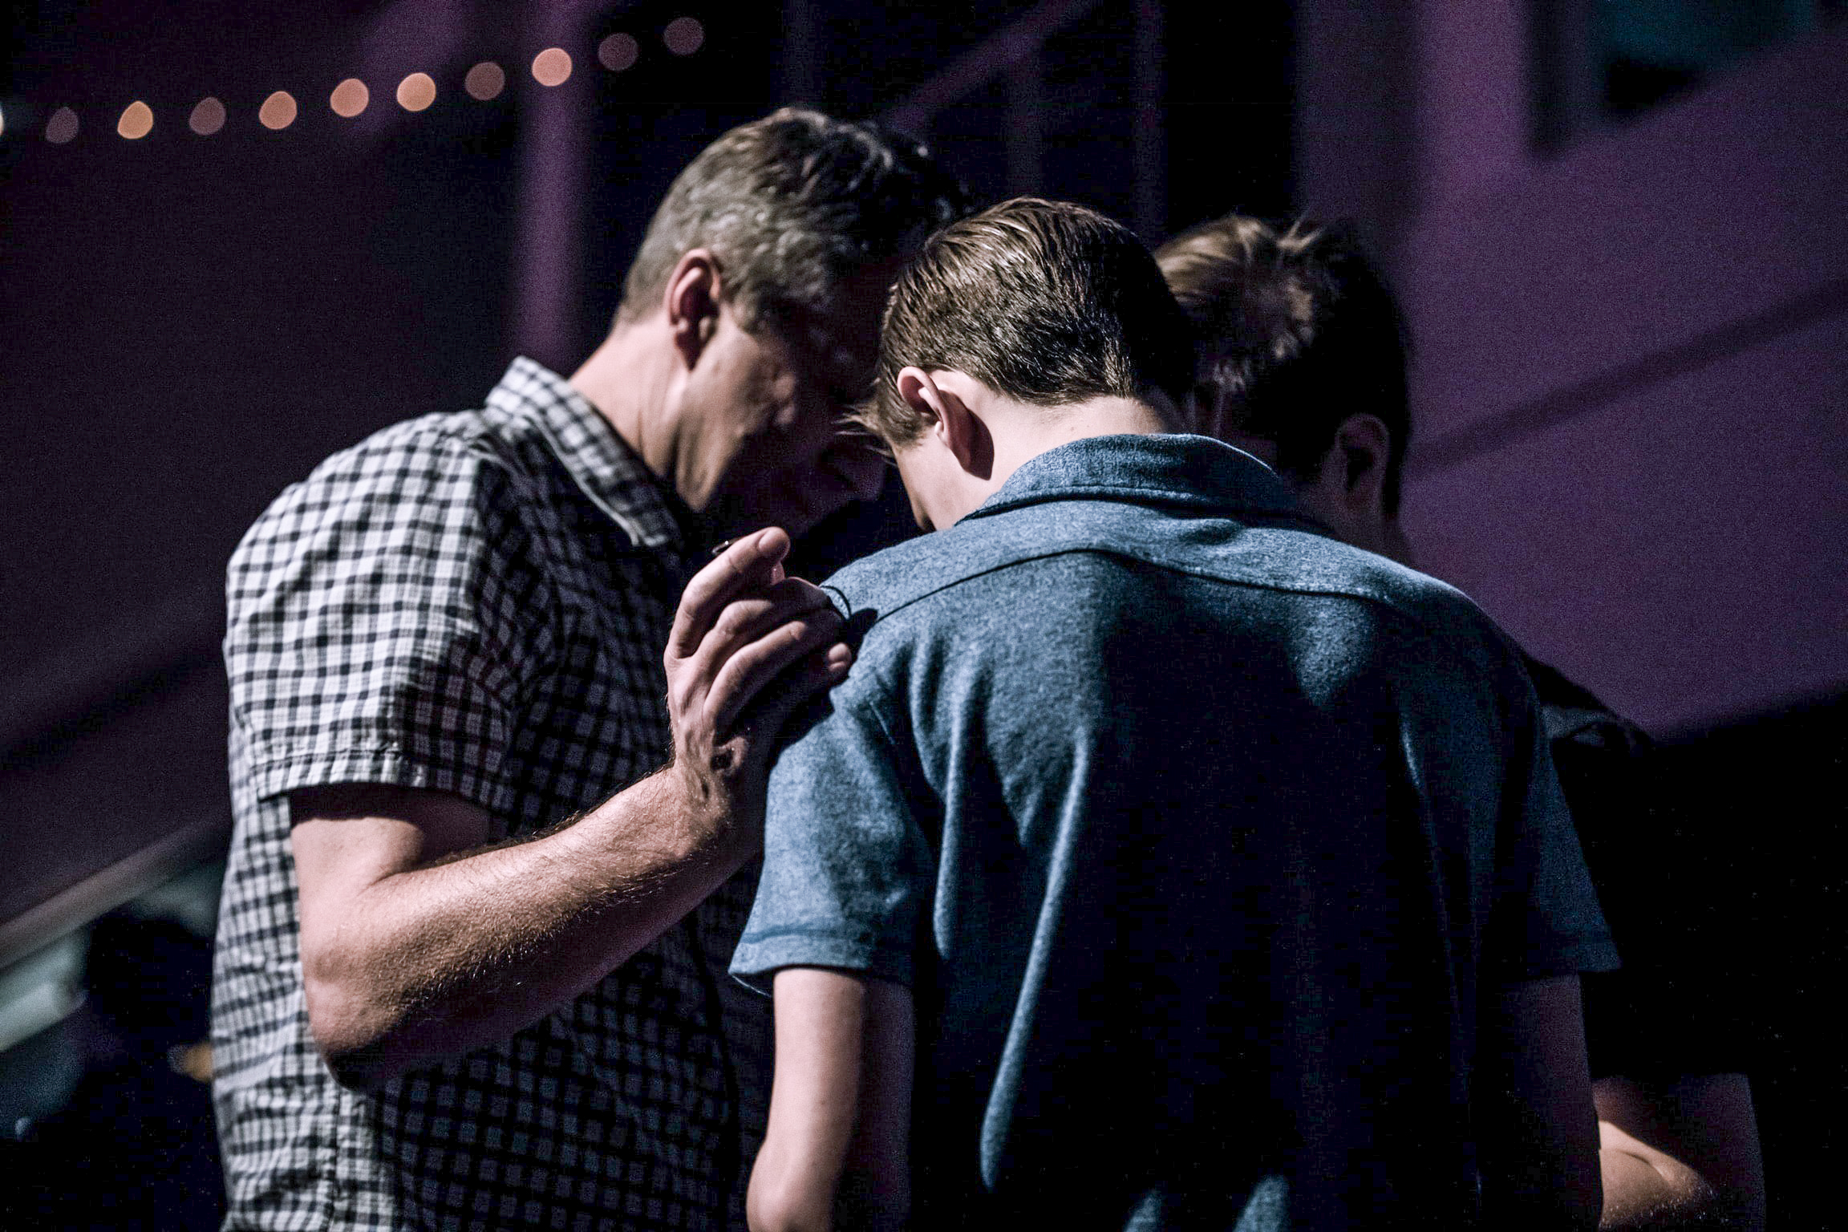
Seelsorge Grundlagen
4 WOCHENENDEN FÜR DIE BASICS DER SEELSORGE INVESTIEREN
2. – 4. Dezember 2022
13. – 15. Januar 2023
10. – 12. März 2023
23. – 25. April 2023
Anmeldung demnächst unter www.zeitraum.swdec.de

Slide 33

Rauszeit
GOTT BEGEGNEN
[R]AUSZEIT steht für zwei Tage intensiver Gemeinschaft mit Gott. Du trittst heraus
aus deinem Alltag und deiner gewohnten Umgebung, und nimmst dir Zeit, Gott ganz bewusst zu begegnen. Aktuell ist nur das Programm „Selbstversorgt“ möglich!
Mehr Infos unter www.rauszeit.swdec.de

Slide 34
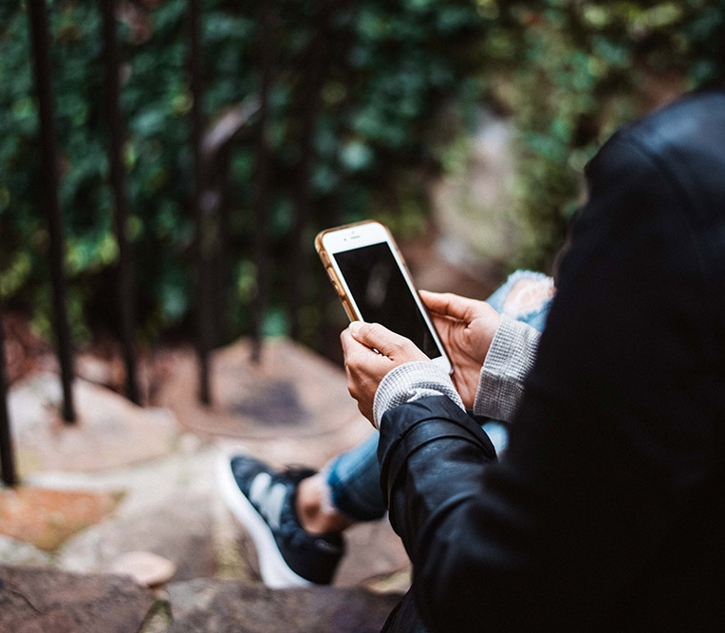
Just Call
WIR SIND FÜR DICH DA
Wochentags von
09:00 – 12:00 Uhr und 14:00 – 17:00 Uhr
unter der Nummer 07083-933 2776
oder per Mail an zeitraum@swdec.de

Slide 35

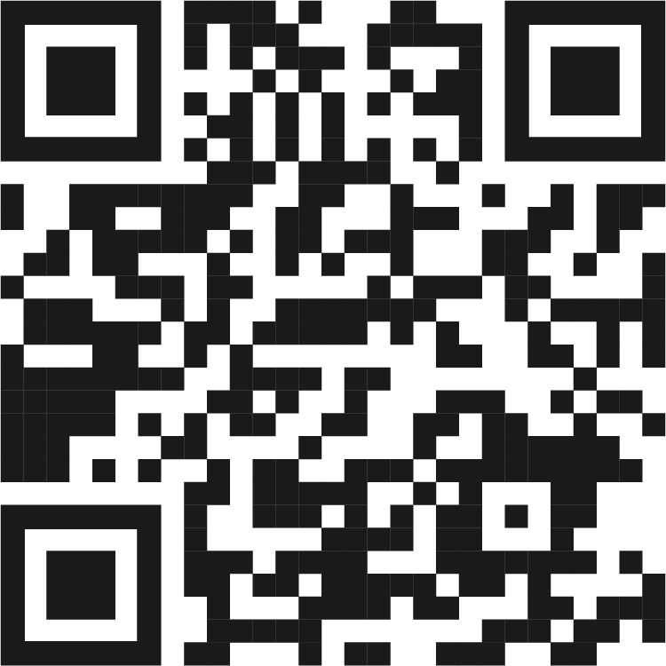
Immer informiert
FOLGE UNS AUF INSTAGRAM
www.SWDEC.de/seelsorge

Slide 36
Aktuelle Infos
AUS DEM EC-FREIZEIT- UND
SCHULUNGSZENTRUM DOBEL

Slide 37
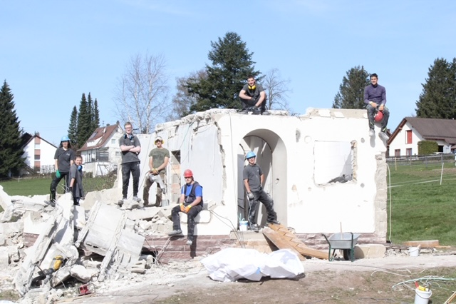
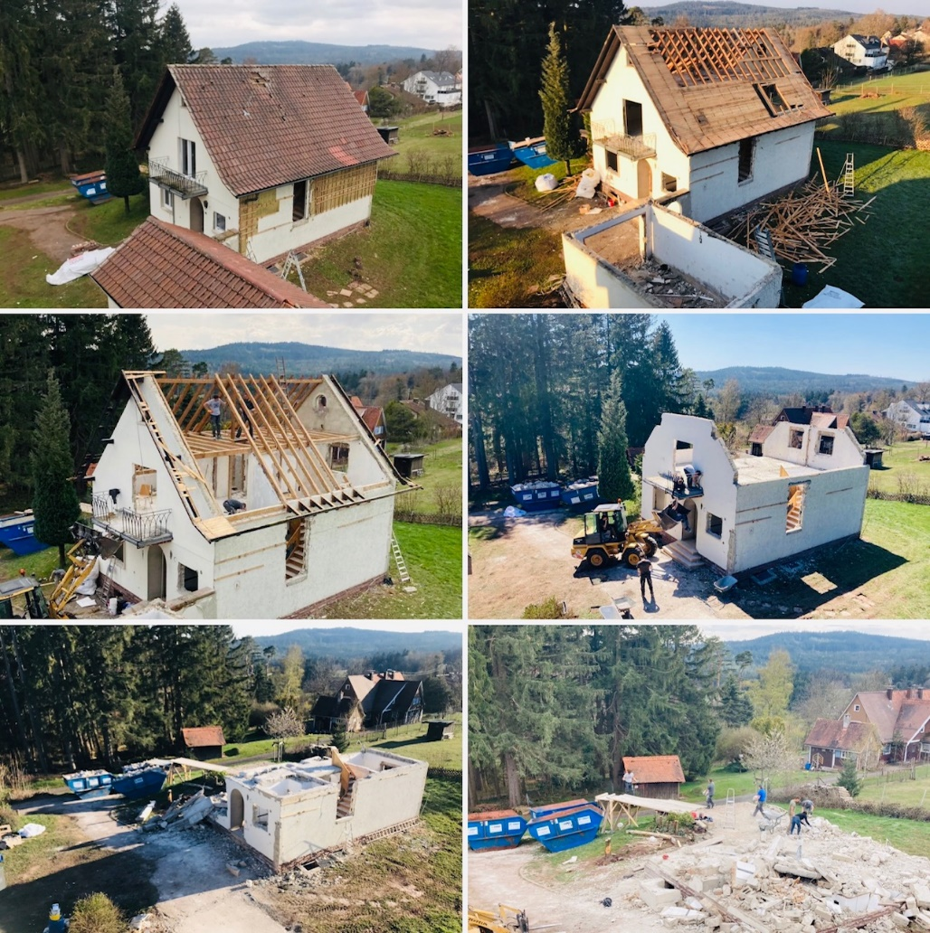
Abriss Kaiserhaus
April 2021

Slide 38
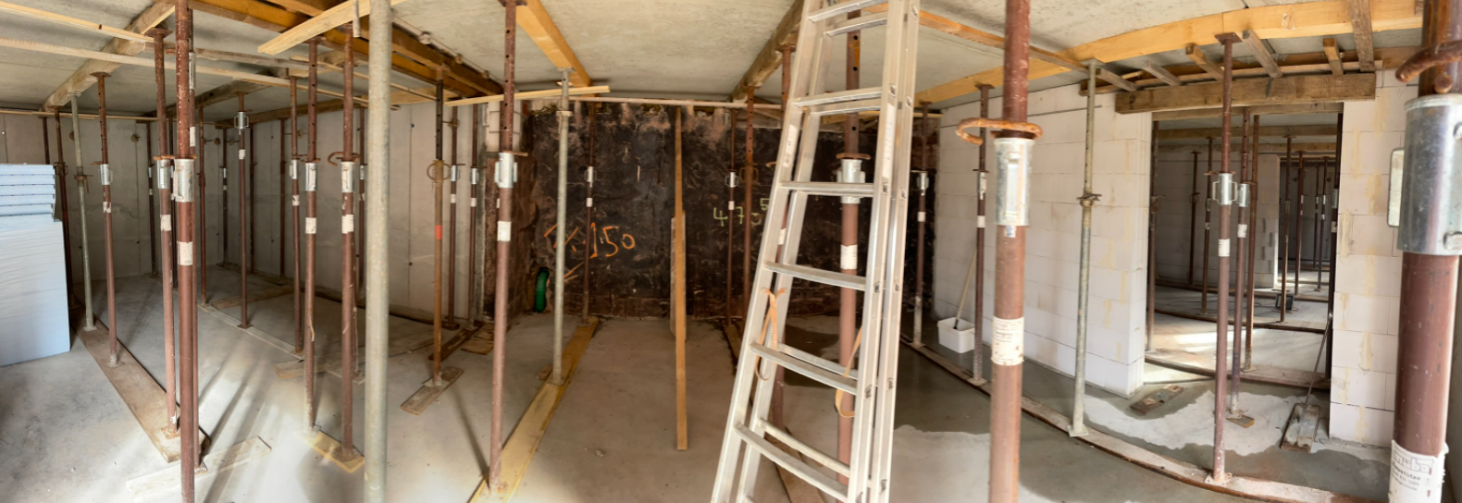
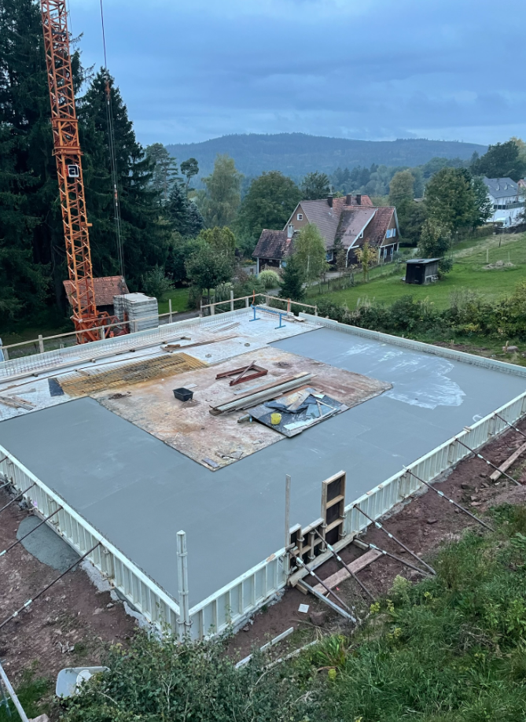
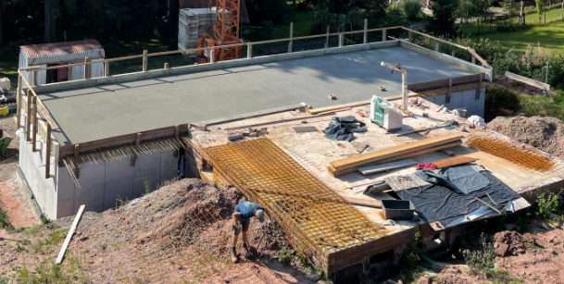
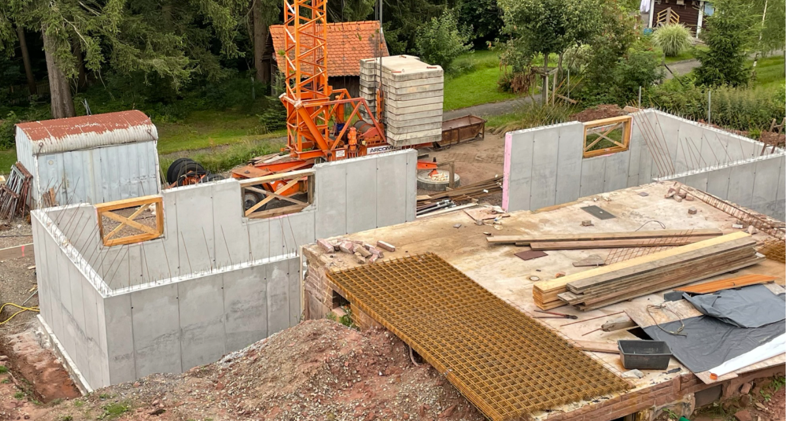
Bodenplatte und Keller
Herbst 2021

Slide 39
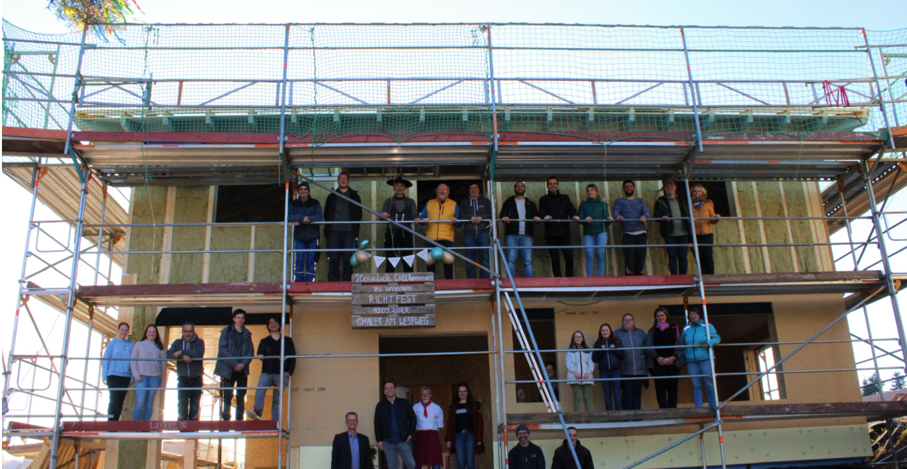
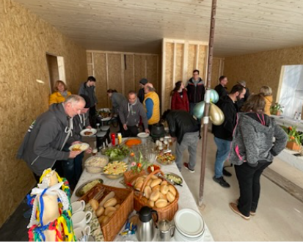
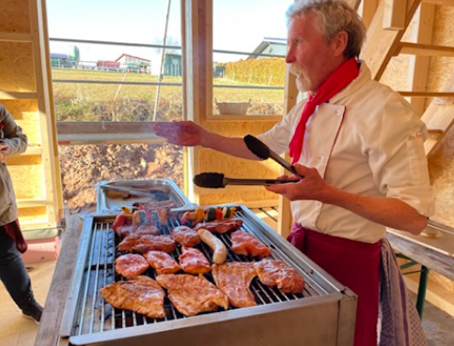
Richtfest
10. März 2022

Slide 40
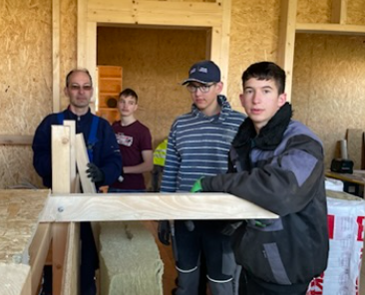
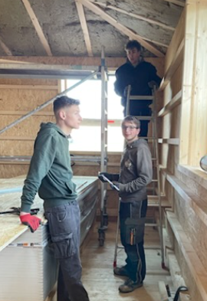
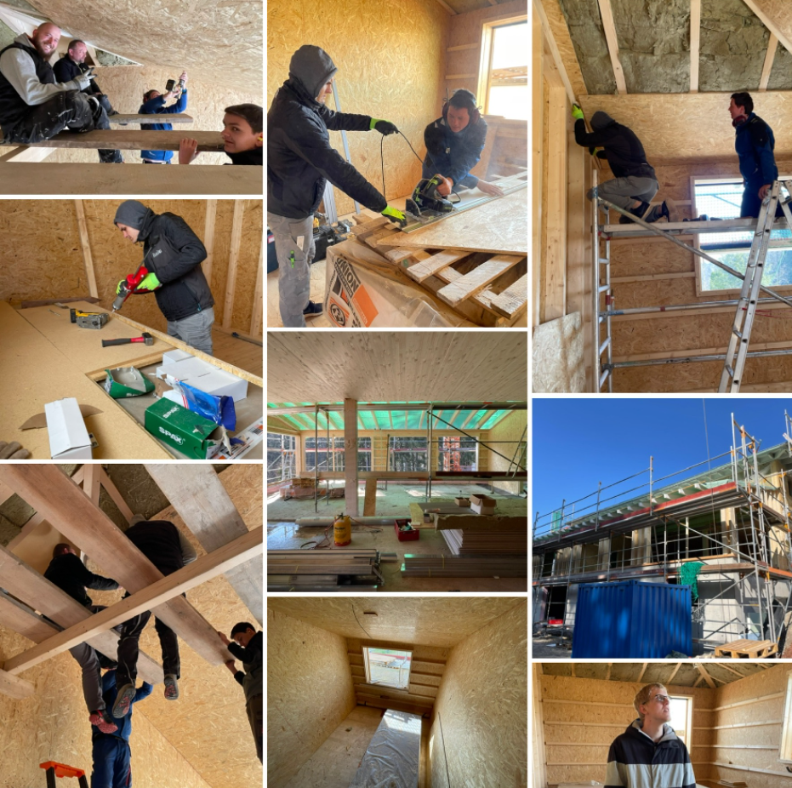
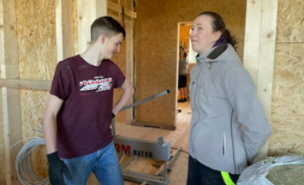
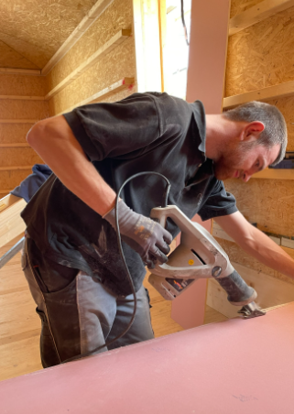
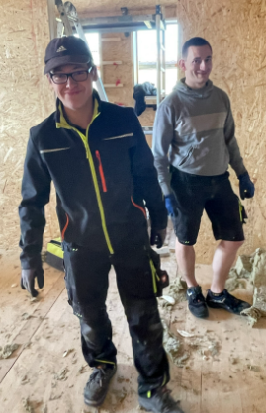
Innenausbau
seit März 2022

Slide 41
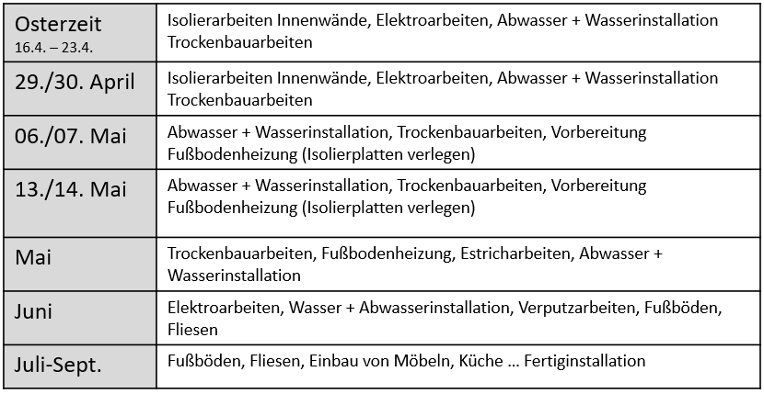
Baueinsätze
CHALET AM WESTWEG

Slide 42
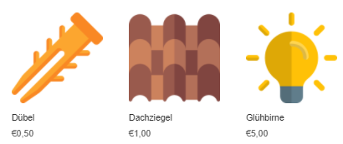
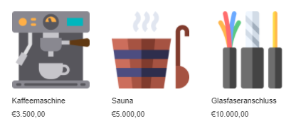
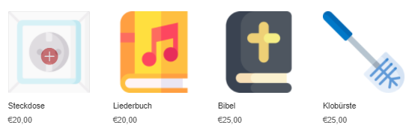
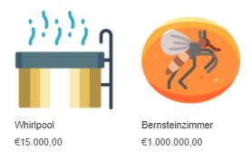
Jetzt Pate werden
WWW.CHALET.SWDEC.DE

Slide 43

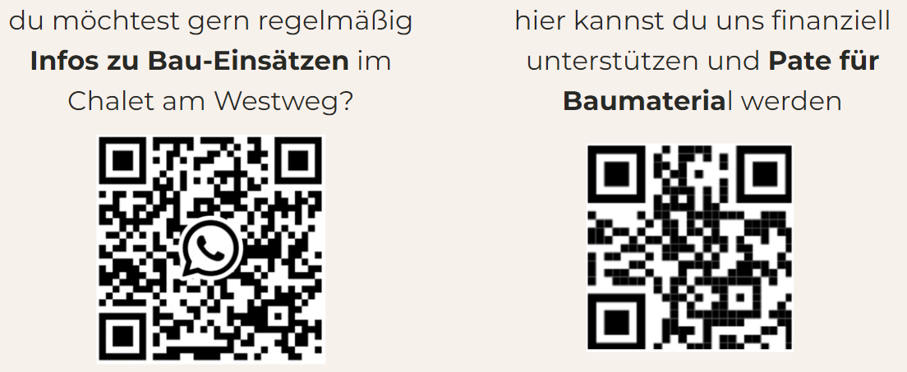
Wanted
Du möchtest gerne
regelmäßig Infos zu
Baueinsätzen im Chalet
am Westweg bekommen?
Hier kannst du uns finanziell unterstützen und Pate für Baumaterial werden.

Slide 44

Wanted
MITARBEITER FÜR DIE HAUS-WIRTSCHAFT UND FSJ‘LER GESUCHT
Ab sofort:
Wir benötigen dringend Unterstützung für unsere Hauswirtschaft! Aber auch unsere FSJ-Crew braucht ab September Verstärkung! Du kennst jemanden, der zu uns passt?
Bewerbung an: info@ec-dobel.de
Danke für eure Hilfe!

